Slide 1
chế độ đón nhận du học sinh chăm sóc điều dưỡng
SOZOKAI Medical Corporation

Slide 2
Mục lục
Tóm tắc về công ty SOZOKAI
Tóm tắc về ngành chăm sóc điều dưỡng
Hỗ trợ đặt biệt của du học sinh
Triển vọng tương lai của ngành chăm sóc điều dưỡng
Tin nhắn từ tiền bối

Slide 3
1. Tóm tắc về công ty SOZOKAI

Slide 4
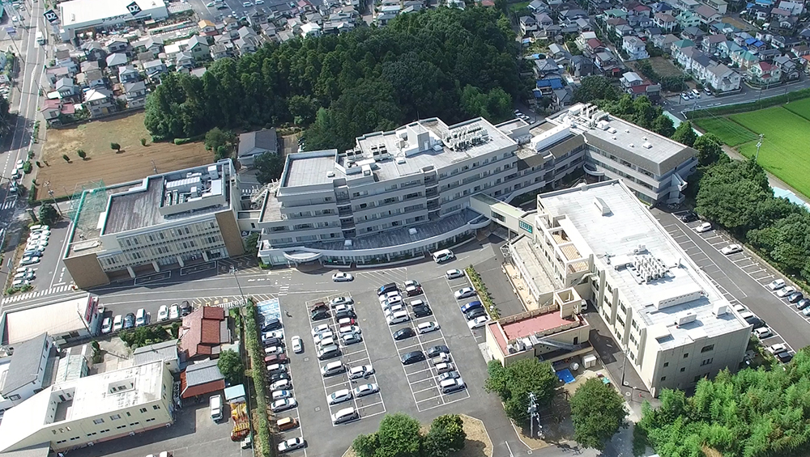

Slide 5
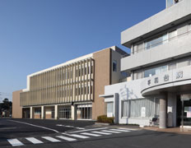
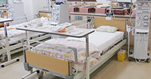
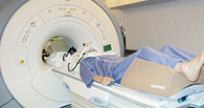
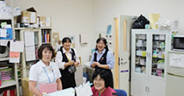
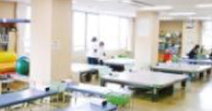
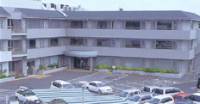
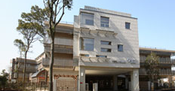
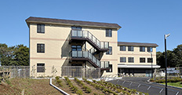
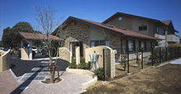
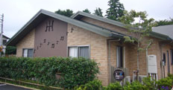
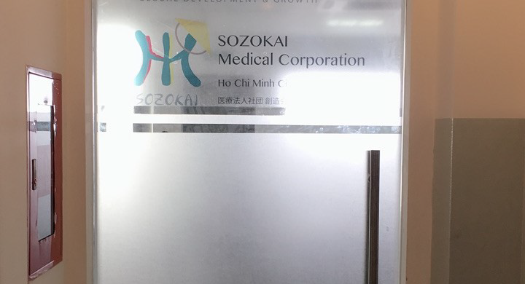
施設一覧
Bệnh viện Heiwadai
Trung tâm y tế
phòng ngừa
Trung tâm lọc máu
Trung tâm nhà ở
Trung tâm phục hồi
chức năng
viện dưỡng lão Espero
Viện dưỡng lão Kureo
Cơ sở Abiisa
Care plaza Kotobuki
Care plaza Shinozaki
Chi nhánh TP.HCM

Slide 6
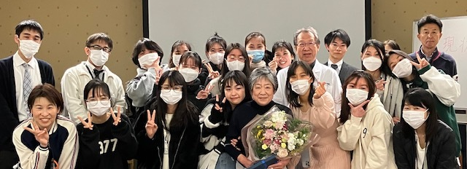
Từ năm 2017 SOZOKAI đã tích cực đón nhận nhân chăm sóc người việt năm
Tháng 8 năm 2023 hiện tại có 25 người việt nam đang tại làm sozokai

Slide 7
Thành tích đón nhận du học sinh chăm sóc điều dưỡng người việt nam
Năm | Số người tiếp nhận | Nơi sinh | Tư cách cư trú
Năm 2017 | 3người（2 nữ/1nam） | Hồ chi minh | CHăm sóc viên
Năm 2018 | 6người（4 nữ /2 nam） | Hồ chi minh | CHăm sóc viên
Năn 2019 | 2người（2nữ/1nam） | Hồ chi minh | CHăm sóc viên
Năm 2020 | 4 người（ ４nữ ） | Hồ chi minh | CHăm sóc viên
Năm 2021 | 3 người（3 nữ） | Hồ chi minh | Du học
Năm 2022 | 5người（5 nữ ） | Hà nội | Du học
Năm 2023 | 2 ngưỡi （2 nữ ） | Hà nội | Du học
Tổng cộng | 25 người

Slide 8
2. Tóm tắc về ngành chăm sóc điều dưỡng

Slide 9
Tóm lước về việc chăm sóc điều dưỡng
Chăm sóc điều dưỡng đề cập đến việc hỗ trợ người già và người khuyết tật gặp khó khăn trong cuộc sống hàng ngày do hạn chế về thể chất và suy giảm nhận thức .
Cụ thể đó là một công việc chuyên nghiệp hỗ trợ mỗi người dùng ,để họ có thể sống theo cách riêng của mình , bằng cách chăm sóc thể chất,như ăn uống ,bài tiết , tắm rửa, thay quần áo, di chuyên vv..và hỗ trợ cuộc sống hàng ngày.
Ngoài ra , không phải chỉ chăm sóc về thể chất mà còn bao gồm hỗ trợ về tấm lý .Quan trọng để giảm bớt cảm giác cô đơn và lo lắng ,khi giao tiếp với người dùng .
Sự tiến triển của xã hội lão hóa ,nhu cầu về nhân viên chăm sóc đang tăng lên hàng năm.Điều dưỡng là một công việc thú vị ,một nghề nghiệp có giá trị giúp cải thiện chất lượng cuộc sống của người dùng.

Slide 10
3. Hỗ trợ đặt biệt của du học sinh

Slide 11
Hỗ trợ đặt biệt của cơ sở
Bộ phận chuyên môn quốc tế sẽ hỗ trợ bạn trong mọi khía cạnh các thủ tục liên quan đến visa , chuyển nhà .
Hỗ trợ 100.000yen tiền sinh hoạt .
Hỗ trợ 6 tháng tiền vé tàu tháng cho việc đi học .
Miễn phí tiền ký túc xá mỗi người 1phòng riêng có máy điều hòa ,ngoài ra có thể dùng chung các dụng cụ gia dụng ,máy giặt,tủ lạnh .
cho mượn miễn phí xe đạp ,hỗ trợ dụng cụ giường ngủ .
khi có vấn về sức khỏe , có thể khám và trị liệu miễn phí tại bệnh viện Heiwadai .
Lúc tốt nghiệp trường chuyên môn ,tặng tiền chúc mừng tốt nghiệp .

Slide 12
Trường tiếng nhật và trường chuyên môn
 | Buổi đi sáng làm | Buổi chiều đi học
Thứ2 | 8:00 〜 11:00 (3H) | 13:30 〜 17:00 (5.5H)
Thứ3 | 8:00 〜 11:00 (3H) | 13:30 〜 17:00 (5.5H)
Thứ4 | 8:00 〜 11:00 (3H) | 13:30 〜 17:00 (5.5H)
Thứ5 | 8:00 〜 11:00 (3H) | 13:30 〜 17:00 (5.5H)
Thứ6 | 8:00 〜 11:00 (3H) | 13:30 〜 17:00 (5.5H)
Thứ7 | Làm được 8 tiếng trong một ngày
chủ nhật
 | Trường chuyên môn
Thứ2 | 9:10 〜 18:00
Thứ3 | 9:10 〜 18:00
Thứ4 | 9:10 〜 18:00
Thứ5 | 9:10 〜 18:00
Thứ6 | 9:10 〜 18:00
Thứ7 | Làm được 8 tiếng trong một ngày
chủ nhật
2 năm học trường chuyên môn , có 4 lần đi thực tập .Ngày đi thực tập thì không được đi làm.
Năm thứ nhất có 3 lần , ① 9/5～９/24 trên 90 tiếng ② 1/30～ 2/4 Trên 30 tiếng ③ 2/27 ～3/25 trên 140 tiếng
Năm thứ hai 1 lần , ① 8/1 ～9/3 trên 140 tiếng

Slide 13
Về việc đi làm thêm
Đi làm thêm làm ở cơ sở của SOZOKAI
Khi học tại trường chuyên môn có rất nhiều tiết học,nên thời gian đi làm thêm ít hơn , so với lúc học trường tiếng nhật.
Nguyên tắc của du học sinh đi làm thêm , 1 tuần làm trong 28 tiếng , nghỉ hè, đông ,xuân , 1 tuần trong 40 tiếng .
 | Trường tiếng nhật | Trường chuyên môn
Giờ làm việc | 96 tiếng /tháng | 81 tiếng / tháng
Lương | 1100.000y/tháng | 850.000y / tháng

Slide 14
4. Triển vọng tương lai của ngành chăm sóc điều dưỡng

Slide 15
Về triển vọng nghề nghiệp chăm sóc điều dưỡng
Nhu cầu chăm sóc điều dưỡng ngày càng tăng khi tỷ lệ sinh giảm và dân số gia đi nhanh ,Nhà dưỡng lão và dịch vu chăm sóc tại nhà ngày càng trở nên cần thiết .
Trong tương lai,bằng cách tận dụng các công nghệ,như công nghệ robot và trí tuệ nhân tạo ,sẽ giảm bớt gánh nặng cho người chăm sóc.Hệ thống hỗ trợ có thể được phát triển ,để nâng cao hiệu quả cho người làm việc chăm sóc .
Cơ hội chuyên môn hóa và năng cao kỹ năng đang gia tăng trong lĩnh vực nghề nghiệp chăm sóc điều dưỡng ,và có thể đạt được một vị trí cao và mức lương cao hơn, bằng cách trau dồi kỹ năng chăm sóc điều dưỡng .
Nhu cầu chăm sóc điều dưỡng ngày càng tăng lên và sự tiến bộ của công nghệ, Nghề nghiệp chăm sóc điều dưỡng là nghề ổn định cho tương lai.

Slide 16
5. Tin nhắn từ tiền bối

Slide 17
Phát video

